Slide 1

دراسة على تفاعلات ألكة الآرينات
Studies on Alkylation Reactions of Arenes
إعداد
هنادي يوسف عبد القادر مدراسي
رسالة مقدمه لنيل درجة الدكتوراه في العلوم
المشرف على الرسالة
أ. د. / حسن عبد القادر حسن البار
أستاذ الكيمياء العضوية
المشرفات المساعدات
د. ضحى عبد الحميد الهاشمي د. مريم عبد الله الشيخ
أستاذ الكيمياء غير العضوية المساعد أستاذ الكيمياء غير العضوية المساعد
قسم الكيمياء - كلية العلوم - جامعة الملك عبد العزيز
محافظة جدة – المملكة العربية السعودية
رجب 1431هـ - يونيو 2010 م

Slide 2
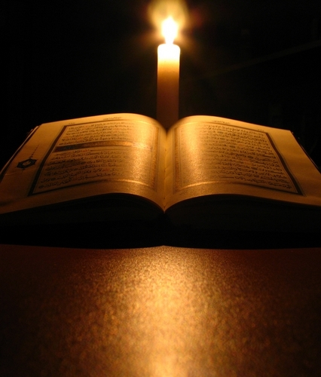
آمَنَ الرَّسُولُ بِمَا أُنْزِلَ إِلَيْهِ مِنْ رَبِّهِ وَالْمُؤْمِنُونَ كُلٌّ آمَنَ بِاللَّهِ وَمَلائِكَتِهِ وَكُتُبِهِ وَرُسُلِهِ لا نُفَرِّقُ بَيْنَ أَحَدٍ مِنْ رُسُلِهِ وَقَالُوا سَمِعْنَا وَأَطَعْنَا غُفْرَانَكَ رَبَّنَا وَإِلَيْكَ الْمَصِيرُ (285) لا يُكَلِّفُ اللَّهُ نَفْسًا إِلا وُسْعَهَا لَهَا مَا كَسَبَتْ وَعَلَيْهَا مَا اكْتَسَبَتْ رَبَّنَا لا تُؤَاخِذْنَا إِنْ نَسِينَا أَوْ أَخْطَأْنَا رَبَّنَا وَلا تَحْمِلْ عَلَيْنَا إِصْرًا كَمَا حَمَلْتَهُ عَلَى الَّذِينَ مِنْ قَبْلِنَا رَبَّنَا وَلا تُحَمِّلْنَا مَا لا طَاقَةَ لَنَا بِهِ وَاعْفُ عَنَّا وَاغْفِرْ لَنَا وَارْحَمْنَا أَنْتَ مَوْلانَا فَانْصُرْنَا عَلَى الْقَوْمِ الْكَافِرِينَ (289)

Slide 3

أهداف البحث
إن الهدف الرئيسي للبحث هو االمحافظة على البيئة وتخليصها من النفايات إلى أقصى حد ممكن بواسطة استخدام نوعين من تطبيقات الكيمياء الخضراء وهما كما يلي:
الجزء الأول: تطبيق تقنية ميكروسكيل الكيمياء الخضراء على بعض المناهج المقرره على طلاب/طالبات قسم الكيمياء، ومنهج الكيمياء العضوية لعلوم الحياه المقرر على طلاب/طالبات الأقسام الأخرى.
الجزء الثاني إستبدال الحافز الكيميائي لتفاعلات الألكلة (كلوريد الألومينيوم) الذي يعتبر العدو اللدود للبيئة والإنسان بحافزصديق للبيئة طبيعي لا يسبب تلوث بيئي؛ لذا أمكن استخدامه بالحجوم التقليدية.

Slide 4
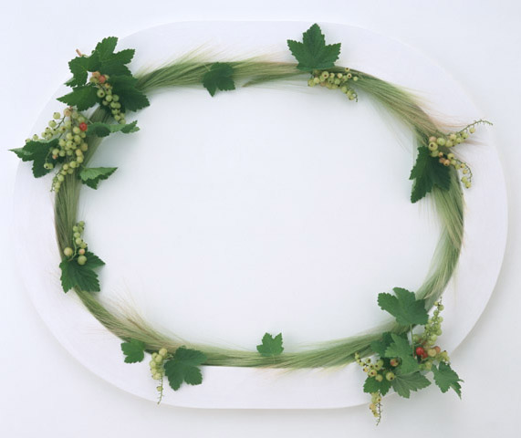
المسح الأدبي
الجزء الأول: تقنية ميكروسكيل الكيمياء الخضراء
الجزء الثاني: ألكلة فريدل-كرافتس

Slide 5
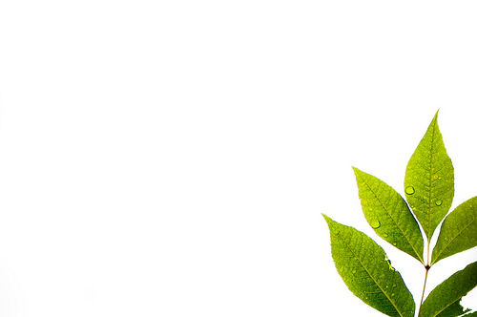
Green
Chemistry
الجزء الاول: تطبيق تقنية ميكروسكيل الكيمياء الخضراء
- الدوافع التي أدت لظهور ما يسمى
بالكيمياء الخضراء على أرض الواقع
- تعريف الكيمياء الخضراء
((Ref. Anastas and Warner, 1998

Slide 6
مبادئ الكيمياء الخضراء
(Ref: Anastas and Warner, 2000)
1- الوقاية .1- Prevention.
2- الاقتصاد الذري . 2- Atomic Economy.
3- التقليل من نفايات عمليات التصنيع الكيميائية3- Less Hazardous Chemical Synthesis. .
4- تصميم نواتج آمنة ليس لها تأثيرات سمية.4- Design Safer Chemical.
5- استخدام مذيبات صديقة للبيئة ومساندات فراغية . 5- Safer Solvents and Auxiliaries.
6- ابتكار مصادر طاقة حميدة . 6- Design for Energy Efficiency.
7- إعادة استخدام المواد المسترجعة من التفاعل . 7- Use of Renewable Feedstock.
8- الحد من المشتقات غير الضرورية . 8- Reduce Derivatives.
9- استخدام المحفزات الآمنة . 9- Use Safer Catalyses.
10- إنتاج مواد قابلة للاضمحلال . 10- Design for Degradation.
11- الوقاية من حوادث المواد الكيميائية . 11- Inherently Safer Chemicals for Accident Prevention.
12- تقليل المعدل الزمني لمخاطر التلوث الناتج من التفاعلات الكيميائية . .12- Real-time Analysis for Pollution Prevention

Slide 7
Green
Chemistry
تطبيقات الكيمياء الخضراء
1- Solvent Free Reactions.
1- تفاعلات بدون استخدام مذيبات .
2-Reactions with Natural Catalysis.
2- تفاعلات باستخدام حوافز طبيعية .
3- Reactions with Ionic Liquids.
3- تفاعلات باستخدام السوائل الأيونية .
4- Reactions with Solar Energy.
4- تفاعلات باستخدام الطاقة الشمسية .
5- Photochemical Reactions.
5- تفاعلات باستخدام الطاقة الضوئية .
6- Reactions with Ultrasound waves .
6- تفاعلات باستخدام الموجات فوق الصوتية .
7- Reactions with Microwave .
7- تفاعلات باستخدام الموجات الدقيقة .
8- Reactions with Miniscale Technique.
8- تفاعلات باستخدام تقنية الميني سكيل .
9- Reactions with Microscale Technique .
9- تفاعلات باستخدام تقنية الميكروسكيل .

Slide 8
Green
Chemistry
مقارنة بين:
تقنية الميكروسكيل و الكيمياء الخضراء
الكيمياء الخضراء
تقنية الميكروسكيل
تـبحث عـن الـمواد صديقة البيئة مـثـل الـحوافـز الـطـبيـعـيـة فــي تـفـاعلات ألكلة فريدل – كرافت، وعليه يمكـن اسـتـخدامها بكميات كـبيـرة لأنـهــا صديـقـة للـبيـئـة.
هـذه التـقنـية تستخـدم كمـيات ضـئيلة جـداً من الكـيماويـات الـملـوثـة للبـيـئة والـمـضـرة بـصحـة الإنســان ، لـتقـلـيـل الأضرار على البيئة والإنسان لأقــصى حـــد ممكـن لـحـيـن تــوصـل عــلمــاء الـكـيـميـاء الخضراء لبديل صديق البيئة.

Slide 9
Green
Chemistry
سلسلة منظومة الكيمياء السعودية
ثقافة المنظومة الكيميائية الخضراء
وعلاقتها بتقنية ميكروسكيل الكيمياء الخضراء
إعداد
أ. د. حسن عبد القادر حسن البار
أستاذ الكيمياء العضوية
أ.د./ رمضان أحمد مخيمر أ.د./ إيمان محمود الجندي
أسـتاذ الكيمياء العضـويـة أسـتاذ الكيـمياء العضـويـة
د. مريم عبد الله الشيخ د. هنادي يوسف مدراسي
أستاذ الكيمياء العضوية مساعد محاضر – كيمياء عضوية
قسم الكيمياء - كلية العلوم –جامعة الملك عبد العزيز
الطبعة الأولى 2010

Slide 10

الجزء الثاني: تفاعلات ألكلة فريدل – كرافت
تتضح ألية التفاعل من خلال الخطوات الآتية:
معادلة (1)
معادلة ( 2 )
معادلة ( 3 )

Slide 11
لماذ كلوريد الألومينيوم عدو للبيئة
الدوافع لاستخدام
كلوريد الألومينيوم
صناعياً
تكوين كميات كبيرة من هيدروكسيد الألومينيوم
ذو فاعلية عالية
إن جميع التفاعلات التي يستخدم فيها كلوريد الألومينيوم تستلزم استخدام مذيبات عضوية
يذوب بسهوله
إقتصادي
صعوبة التخلّص من هذه المواد غير المتفاعلة
ذو قابليه لتكوين متراكبات مع قواعد لويس
يسبب أمراض الزهايمر والفشل الكلوي والأنيميا

Slide 12
مميزات استخدام الطين الحمضي في تحفيز تفاعلات ألكلة فريدل – كرافت
له تأثيرات وخواص مماثلة لأحماض لويس وبرونستد
مستمد من الطبيعة وعائداً لها
اقتصادي
خواص مسامية دقيقة

Slide 13
إجراء تفاعلات الألكلة باستخدام أنواع مختلفة من الحوافز
استخدام حوافز طبيعية صديقة للبيئة في تفاعلات كيميائية متنوعة
ثانياً: استخدام حوافز ألكلة صديقة للبيئة
أولاً: استخدام حوافز ألكلة غير صديقة للبيئة
استخدام حوافز ألكلة صديقة للبيئة طبيعية منفردة
استخدام حوافز ألكلة صديقة للبيئة طبيعية وكيميائية
استخدام حوافز ألكلة صديقة للبيئة طبيعية مختلطة مع معادن

Slide 14
أولاً: استخدام حوافز ألكلة غير صديقة للبيئة:
AlCl₃
تكتب نتائج التفاعل فقط
Ref:
ثانيا: استخدام حوافز ألكلة صديقة للبيئة
Solid acid
Ref:

Slide 15
التجارب العملية
الجزء الأول: تقنية ميكروسكيل الكيمياء الخضراء
الجزء الثاني: ألكلة فريدل-كرافتس

Slide 16
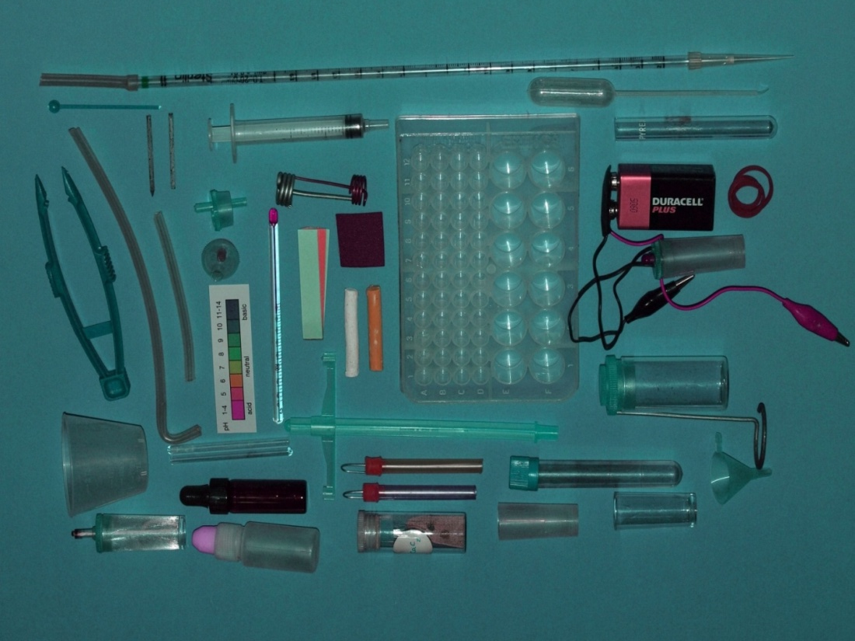
الجزء الاول
أدوات تقنية ميكروسكيل الكيمياء الخضراء

Slide 17
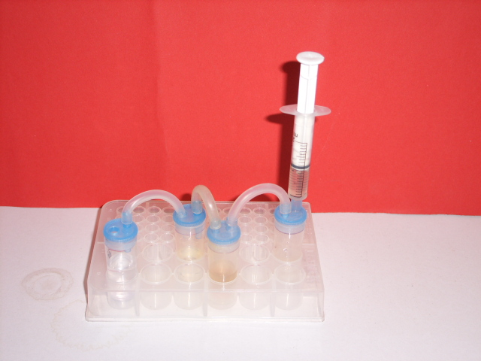
1ـ ألكلة البنزين بواسطة الميثالايل كلوريد في وجود كلوريد الألومينيوم المحضر بتقنية الميكروسكيل الموضح بالشكل التالي:

Slide 18
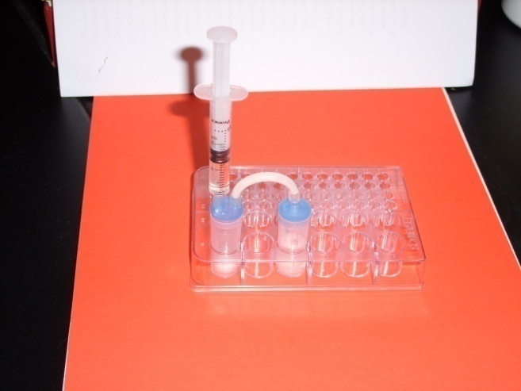
2ـ تحضير حمض الهيدروكلوريك المخفف
للكشف عن الشقوق السالبة لأملاح المجموعة الأولى وتقدير تركيزه

Slide 19
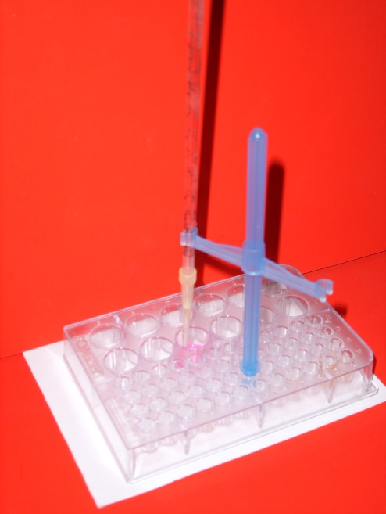
3ـ معايرة لحمض الهيدروكلوريك المحضر

Slide 20
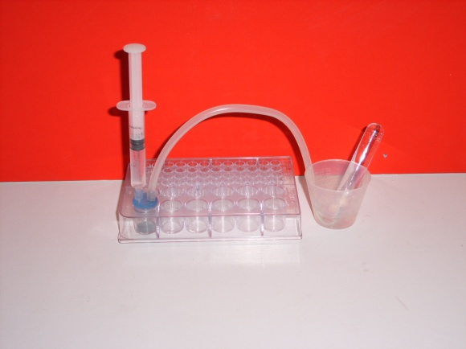
4- تحضير غاز كبريتيد الهيدروجين H₂S

Slide 21
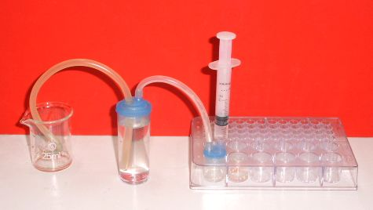
5ـ إيجاد قيمة الثابت العام للغازات عند الظروف العيارية

Slide 22

سلسلة منظومة الكيمياء السعودية
منظومة أسس الكيمياء العامة
المنهج العملي
المنهجية المنظومية في تدريس وتعلُّم الكيمياء العامة
بتقنية ميكروسكيل الكيمياء الخضراء
أعداد
د. ضحى عبد الحميد الهاشمي د. هنادي يوسف مدراسي
أستاذ الكيمياء غير العضوية المساعد محاضر بقسم الكيمياء
د. تغريد عبد الحميد السفياني أ. د. حسن عبد القادر حسن البار
محاضر بقسم الكيمياء - جامعة الطائف الأستاذ الكيمياء العضوية
كلية التربية وكلية العلوم- جامعة الملك عبد العزيز
محافظة جدة والطائف – المملكة العربية السعودية
الطبعة الأولى 2010

Slide 23
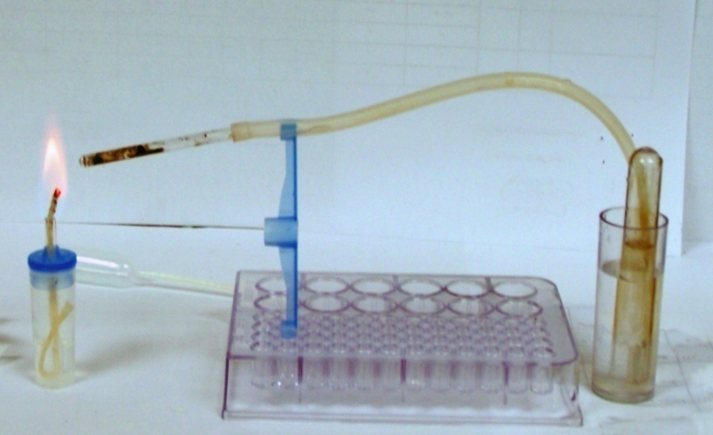
6ـ تحضير غاز الإيثيلين
أنبوب سيليكون بنهاية
على شكل حرف U
أنبوبة تجميع الغاز
حامل جانبي
كأس بلاستيكي
موقد ميكرو
طبق التجارب

Slide 24
سلسلة منظومة الكيمياء السعودية
منظومة أسس الكيمياء العضوية العامة
المنهج العملي
المنهجية المنظومية في تدريس وتعلُّم الكيمياء العضوية
بتقنية ميكروسكيل الكيمياء الخضراء
أعداد
د. مريم عبد الله الشيخ أ. علا أحمد أبو علي
أستاذ الكيمياء غير العضوية المساعد محاضرة بقسم الكيمياء
كليـة العلوم - جـامعة المـلك عبد العزيز كلية التربية – جامعة الطائف
د. هنادي يوسف مدراسي أ.د./ حسن عبد القادر البار
محاضرة بقسم الكيمياء أستاذ الكيمياء العضوية
كلية الكلية – جامعة الملك عبد العزيز كلية العلوم – جامعة الملك عبد العزيز
محافظة جدة والطائف – المملكة العربية السعودية
الطبعة الأولى 2010

Slide 25
الدراسة التربوية التقنية والفنية الميدانية
؟؟؟؟؟

Slide 26
إستبانة تقويم لكل تجربة في برنامج الكيمياء الخضراء
الدرجة العلمية:
الاسم الأستاذة /الطالبة:
اسم التجربة :
الغرض من التجربة:
مدة إجراء التجربة:
خلال وبعد مشاهدتك للتجربة أو إجراءك التجربة بنفسك قومي بكتابة التالي:
المشاهدة:
النتيجة :
ثم ضعي دائرة على المعيار القياسي الذي ترينه يناسب إجراء التجربة باستخدام تقنية الكيمياء الخضراء:
(1) نسبة موائمة إجراء التجربة بمنهج مدرستك 100 80 60 40 20 صفر
(2) سهولة إجراء التجربة : سهلة جداً – سهلة – متوسطة الصعوبة- صعبة
(3) زمن إجراء التجربة بمقارنتها بالطرقة التقليدية: قصير بالنسبة لإجراء التجربة بالطريقة التقليدية – متوسطة - طويل
(4) معدل الأمن والسلامة خلال إجراء التجربة : 100 80 60 40 20 صفر
(5) معدل التلوث الحادث نتيجة إجراء التجربة : 100 80 60 40 20 صفر
(6) معدل تحقيق الهدف من التجربة للطلاب : 100 80 60 40 20 صفر
(7) معدل أهمية التقنية في تعليم الطلاب : 100 80 60 40 20 صفر
(8) كميات الكيماويات المستخدمة في التجربة ضئيلة جداً – ضئيلة – متوسطة – تكافئ الكميات مقارنة بالطريقة التقليدية المستخدمة
(9) معدل إقبال الطلاب على إجراء التجارب بأنفسهم
في المدرسة من واقع خبرتكم : 100 80 60 40 20 صفر
(10) معدل حداثة هذه التقنية : 100 80 60 40 20 صفر
(11) معدل التفاعل الإيجابي مع طلابك خلال إجراء
هذه التجربة أمامهم : تفاعل منطقي حضاري – لا يوجد اهتمام من قبل الطلاب
(12) رغبتكم بتوفير هذه التقنية بمدرستك : شديدة – عادية – مرفوضة
(13) معدل استخدامك للمدخل المنظومي في
الربط بين نتيجة التجربة والمنهج النظري : 100 80 60 40 20 صفر
(14) مدي استفادتكم بربط نتائج التجربة
والاستنتاج بالمنهج الدراسي : 100 80 60 40 20 صفر
(15) معدل استيعاب الطلاب للجزء النظري
المدعم بخبرة عملية من وجهة رأيكم ستكون : 100 80 60 40 20 صفر
توصياتكم ومقترحاتكم تهم نجاح البرنامج فنرجو توضيحها استناداً لإجرائكم التجربة بأنفسكم

Slide 27
الجزء الثاني: تفاعلات ألكلة فريدل – كرافت باستخدام حوافز طبيعية صديقة للبيئة
ثانياً: كواشف ألكلة ثنائية المجموعة الوظيفية
أولا: كواشف ألكلة أحادية المجموعة الوظيفية
K10
LC
K10
LC
K10
LC
K10
LC

Slide 28
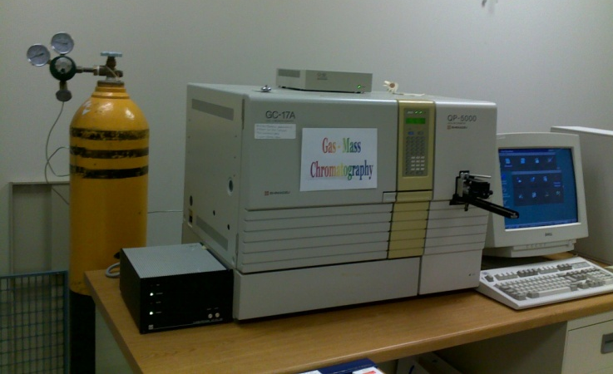
جهاز كروماتوجرافيا الغاز المتصل بجهاز طيف الكتلة
Gas Chromatography Mass Spectroscopy-GCMS

Slide 29
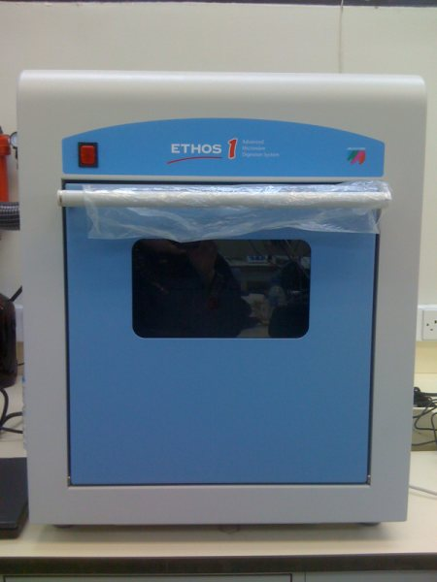
هضم عينات الطين
في فرن ميكروويف خاص بالهضم

Slide 30
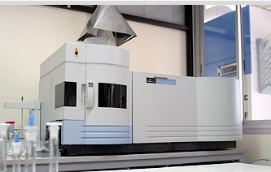
تقدير المعادن الثقيلة في عينات الطين المستخدمة
Inductively Coupled Plasma-Optical Emission Specrtometer (IPC-OES)

Slide 31
النتائج والمناقشة
الجزء الأول: تقنية ميكروسكيل الكيمياء الخضراء
الجزء الثاني: ألكلة فريدل-كرافتس

Slide 32
الجزء الأول: تقنية ميكروسكيل الكيمياء الخضراء

Slide 38
توصيات الجزء الأول
- تطبيق تقنية ميكروسكيل الكيمياء الخضراء على المقررات العملية
للدارسين بقسم الكيمياء والدارسين بالأقسام العلمية الأخرى ما أمكن
ذلك.
- إمكانية تحضير AlCl₃ بتقنية الميكروسكيل واستعماله في تفاعل ألكلة وأسيلة فريدل – كرافتس بغرض التعليم والتعلم فقط.
- إمكانية تطبيق تقنية الميكروسكيل في جميع مختبرات المؤسسات التعليمية ذات العلاقة بعد توفر المستلزمات والمراجع العملية باللغة الام.
- ........................

Slide 39
الجزء الثاني: تفاعلات ألكلة فريدل – كرافت باستخدام حوافز طبيعية صديقة للبيئة
ثانياً: كواشف ألكلة ثنائية المجموعة الوظيفية
أولا: كواشف ألكلة أحادية المجموعة الوظيفية
K10
LC
K10
LC
K10
LC
K10
LC

Slide 40
أولاً: إجراء تفاعلات الألكلة على البنزين بواسطة كواشف ألكلة أحادية المجموعة الوظيفية وباستخدام حوافز طبيعية صديقة للبيئة
1 2 3

Slide 41
2. باستخدام كاشف الأكلة كحول أيزوبيوتيل
في وجود الطين الحمضي والطين المحلي لقد
تم تلخيص النتائج في الجدول والرسم البياني
التاليين:
1. باستخدام كاشف الأكلة كلوريد أيزوبيوتيل في وجود الطين الحمضي والطين المحلي لقد تم تلخيص النتائج في الجدول والرسم البياني التاليين:
نسبة النواتج % | استخدام حوافز صديقة للبيئة دولية K10-montmorillonite clay | استخدام حوافز صديقة للبيئة محلية Local Clay (LC)
نواتج أحادية الألكلة (134جم / مول) | %89 | 0.0%
نسبة النواتج % | استخدام حوافز صديقة للبيئة دولية K10-montmorillonite clay | استخدام حوافز صديقة للبيئة محلية Local Clay (LC)
نواتج أحادية الألكلة (134جم / مول) | 98% | 97%

Slide 42
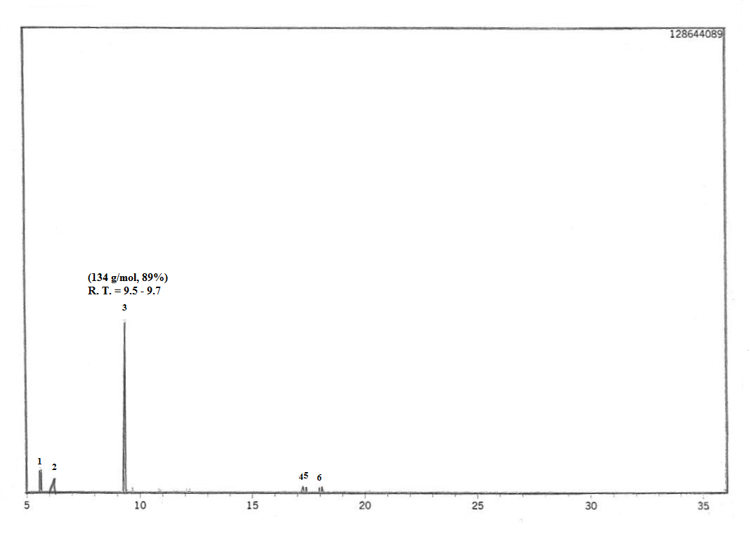
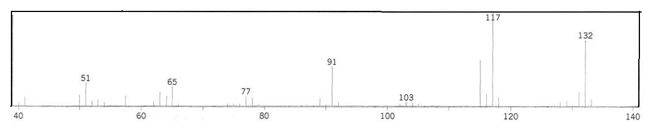
كروماتوجرام عينة تفاعل ألكلة البنزين مع كلوريد أيزوبيوتيل في وجود الطين الدولي كحافز فيها نسبة ناتج الألكلة الأحادية (134 جم/مول 89%)
الناتج 1

Slide 43
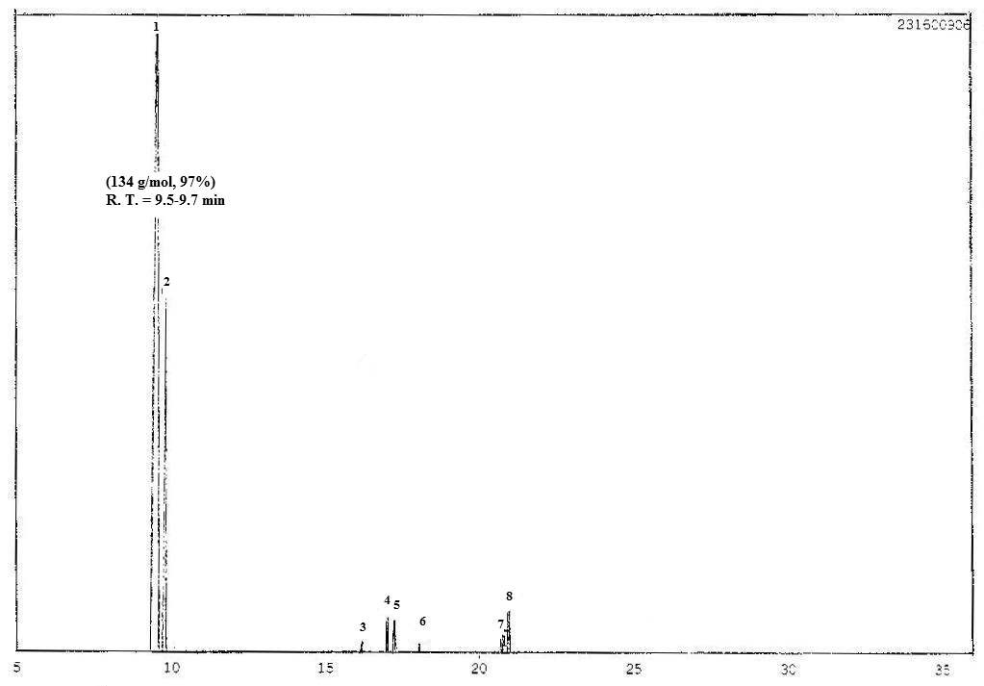
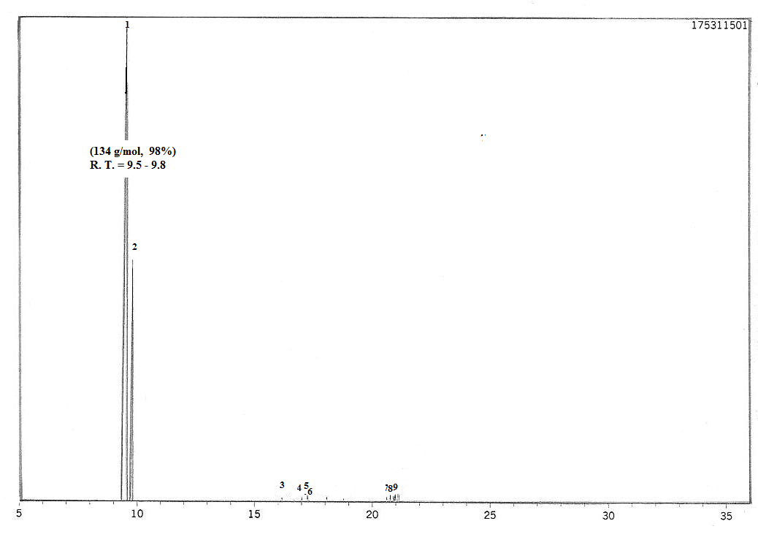
كروماتوجرام عينة تفاعل ألكلة البنزين مع كلوريد أيزوبيوتيل في وجود الطين المحلي (LC) كحافز فيها نسبة ناتج الألكلة الأحادية (134 جم/مول 97%)
الناتج 2
كروماتوجرام عينة تفاعل ألكلة البنزين مع كلوريد أيزوبيوتيل في وجود الطين الدولي (K10) كحافز فيها نسبة ناتج الألكلة الأحادية (134 جم/مول 98%)

Slide 44
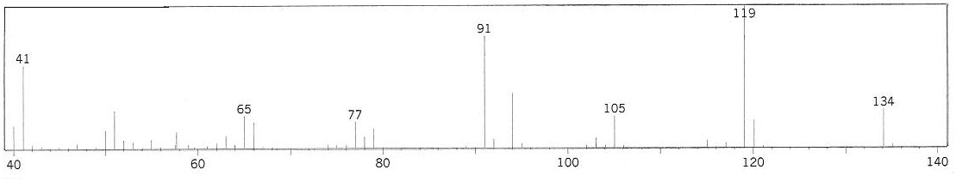
طيف الكتلة للمركب 1- فينيل-2-ميثيل- بروبان (C₁₀H₁₄ = 134 g/mol)
الناتج 2

Slide 45
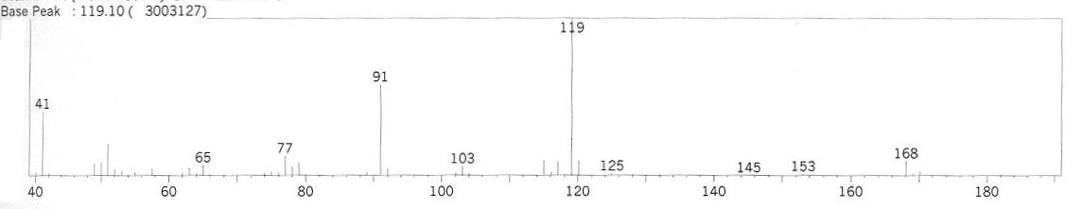
شكل (63) طيف الكتلة للمركب 1-كلورو-2- فينيل -2-ميثيل -بروبان
(C₁₀H₁₃Cl = 168 g/mol)
مركب 3

Slide 46
ثانياً: إجراء تفاعلات الألكلة على البنزين بواسطة كواشف ألكلة ثنائية المجموعة الوظيفية وباستخدام حوافز طبيعية صديقة للبيئة

Slide 47
باستخدام كاشف الأكلة 3-كلورو-2-ميثيل-بروبين في وجود الطين الحمضي والطين المحلي، وقد تم تلخيص النتائج في الجدول والرسم البياني التاليين:
نسبة النواتج % | استخدام حوافز صديقة للبيئة دولية K10- clay | استخدام حوافز صديقة للبيئة وطنية (محلية) Local Clay (LC)
نواتج ثنائية الألكلة (210 جم / مول) | 83% | 24%
نواتج أحادية الألكلة (134 جم / مول) | 0.0% | 44%
نواتج أحادية الألكلة هالوجينية (168 جم / مول) | 15% | 0.0%

Slide 48
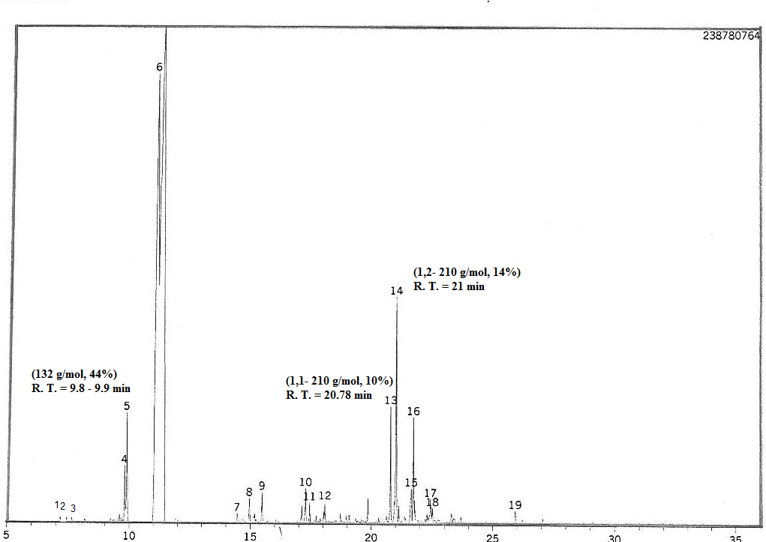
شكل (56) كروماتوجرام عينة تفاعل ألكلة البنزين مع 3-كلورو-2-ميثيل-بروبين في وجود الطين المحلي كحافز

Slide 49
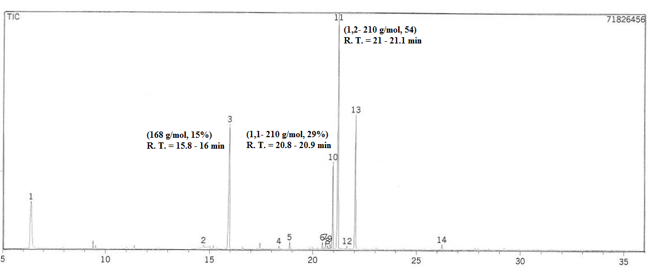
شكل (58) كروماتوجرام عينة تفاعل ألكلة البنزين مع 3-كلورو-2-ميثيل-بروبين في وجود الطين الدولي كحافز

Slide 50
باستخدام كاشف الأكلة 3-هيدروكسي-2-ميثيل-بروبين في وجود الطين الحمضي والطين المحلي، وقد تم تلخيص النتائج في الجدول والرسم البياني التاليين:
نسبة النواتج % | استخدام حوافز صديقة للبيئة دولية K10- clay | استخدام حوافز صديقة للبيئة وطنية (محلية) Local Clay (LC)
نواتج ثنائية الألكلة (210 جم / مول) | %90 | 0.0%

Slide 51
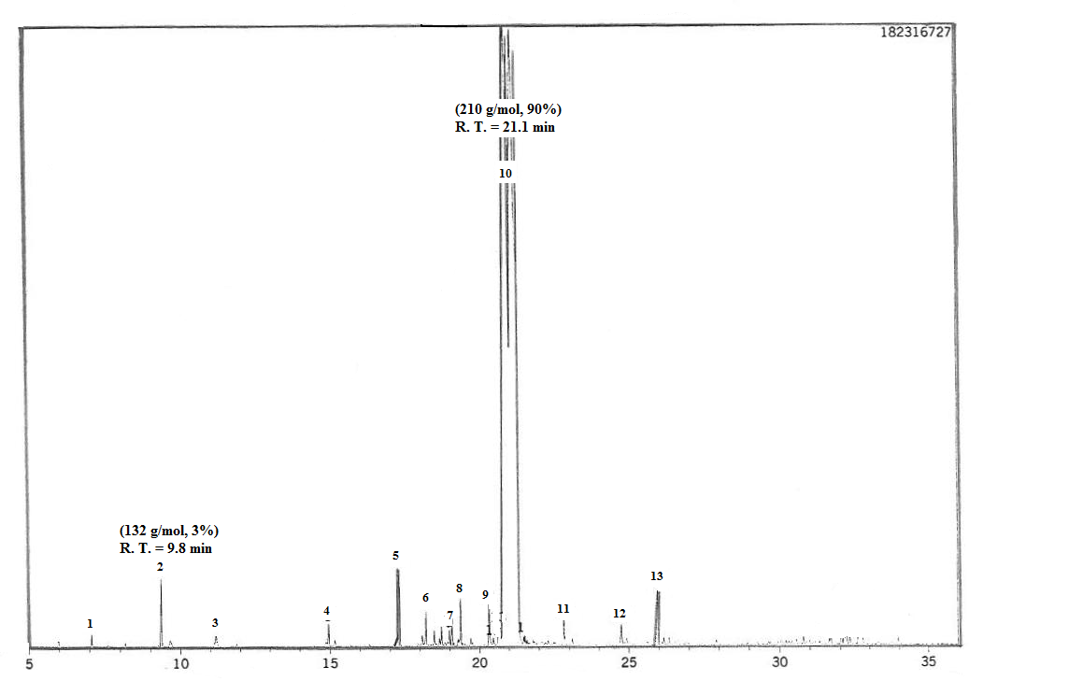
كروماتوجرام عينة تفاعل ألكلة البنزين مع 3-كلورو-2-ميثيل-بروبين في وجود الطين الدولي كحافز

Slide 52
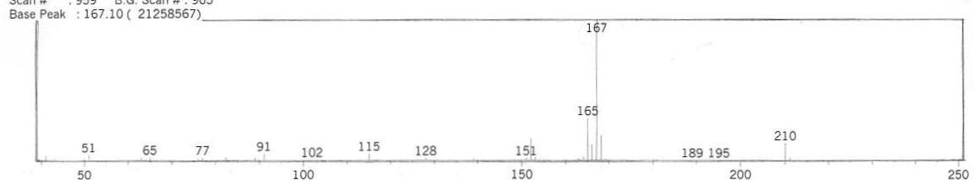
طيف الكتلة للمركب 1،1- ثنائي فينيل-2-ميثيل-بروبان (C₁₆H₁₈ = 210 g/mol)

Slide 53
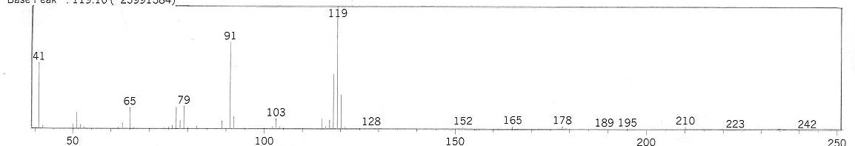
طيف الكتلة للمركب 1،2- ثنائي فينيل-2-ميثيل-بروبان (C₁₆H₁₈ = 210 g/mol)

Slide 54
النسب المئوية لأهم المعادن الثقيلة الموجودة في الطين الدولي والطين المحلي
 | LC | K10
Al | 5.16 | 4.14
Ba | 0.01 | 0.005
Ca | 0.72 | 0.13
Cd | 0.0002 | 0.00002
Co | 0.002 | 0.0002
Cr | 0.007 | 0.001
Cu | 0.004 | 0
Fe | 2.8 | 1.17
Mg | 1.04 | 0.77
Mn | 0.11 | 0.006
Na | 0.57 | 0.005
Ni | 0.003 | 0
P | 0.11 | 0.1
Pb | 0.004 | 0
Si | 0.02 | 0
Sr | 0.04 | 0.01
V | 0.01 | 0.002
Zn | 0.01 | 0.002

Slide 55
توصيات الجزء الثاني
- حظر استخدام كلوريد الألومينيوم كحافز لتفاعلات الألكلة
واستبداله بحوافز طبيعية صديقة للبيئة.
- .........

Slide 56
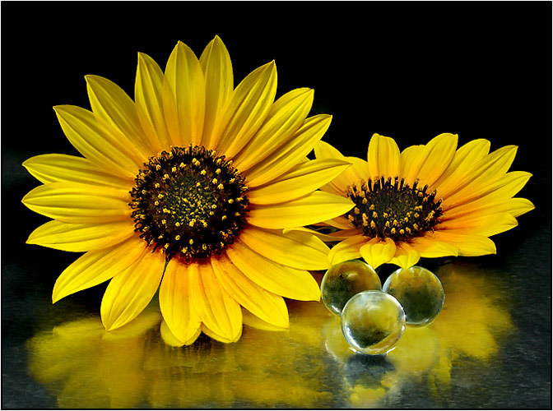

إهداء

Slide 57
شكر وتقدير

